Slide 1






“LA ASAMBLEA
DE MI COLE”

Slide 2

¿QUÉ ES LA ASAMBLEA DEL COLE?

Slide 3

¿Qué es la Asamblea Escolar?
Espacio de Participación
los estudiantes participan sobre el funcionamiento de su colegio
Se exponen propuestas
Se debaten
dichas propuestas
Se resuelven conflictos

Slide 4
¿Como funciona la Asamblea Escolar ?
Frecuencia y Representación
Organización
  3semanas
  2 alumn@s por clase de primaria
Los 2 representantes recopilan las propuestas de su clase y las traen a la asamblea para su debate

Slide 5
¿Qué roles tiene cada uno en la Asamblea Escolar?
ALUMN@S
PROFES
PROTAGONISTAS
Participar activamente y proponer soluciones
SECUNDARIO
Guiar el debate y fomentar el respeto

Slide 6






ESTRUCTURA DE LA ASAMBLEA
Lectura del acta anterior
Información
importante
Asuntos pendientes
Propuestas

Slide 7


LA LABOR DE TUTORÍA
Cohesión grupal
Compromiso
La figura del tut@r
Trabajo previo

Slide 8
ASAMBLEA + QUE UN ESPACIO DE CONVIVENCIA
DIÁLOGO
participación
  Escucha activa
  Compromiso
  Comunicación asertiva
  Resolución pacífica de conflictos
  Responsabilidad
  Valores democráticos
  Respeto

Slide 9
¿QUÉ nos gusta de LA ASAMBLEA DEL COLE?

Slide 10

¿QUÉ APORTA LA ASAMBLEA?
AL COLE
A L@S ALUM@S
  Nuevas ideaso e iniciativas de l@s alumnos
  Empoderamiento
  Cohesión grupal
  Centro más dinámico
  Participación y decisión en el centro

Slide 11
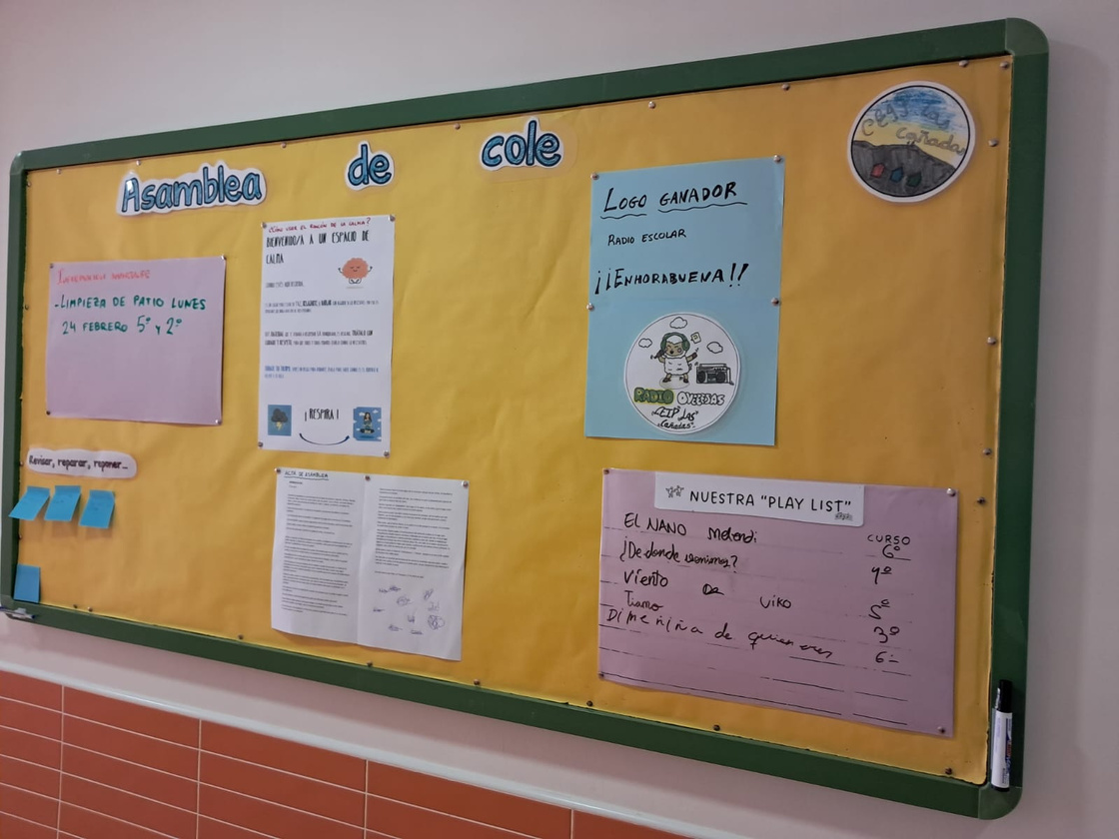
INICIATIVAS QUE HA TRAIDO LA ASAMBLEA A NUESTRO CENTRO
El tablón de la asamblea

Slide 12
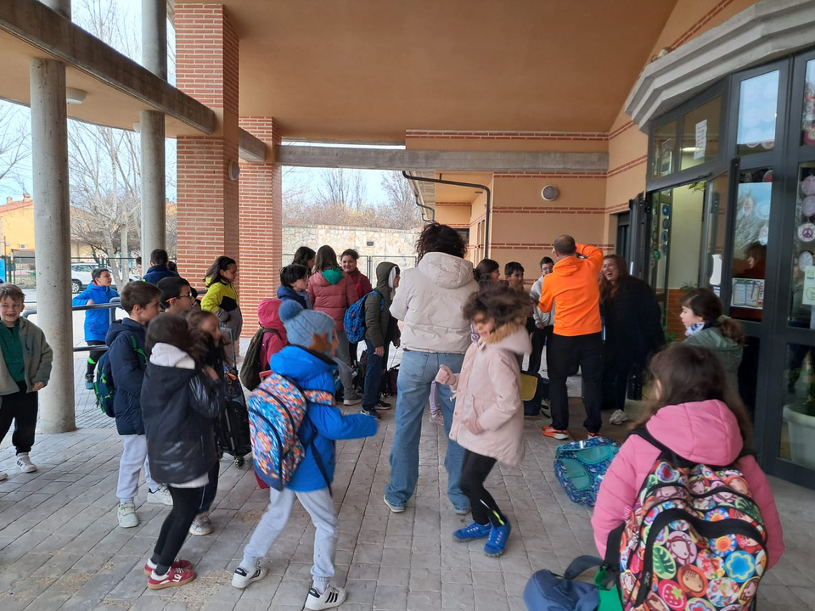
INICIATIVAS QUE HA TRAIDO LA ASAMBLEA A NUESTRO CENTRO
Los viernes entrada y recreo con música

Slide 13
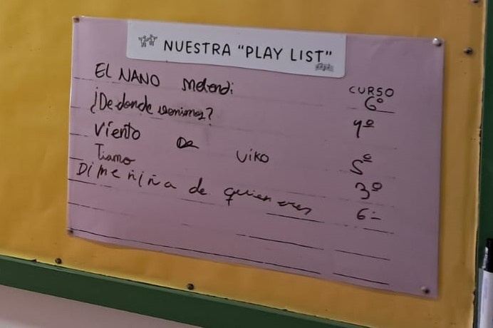
INICIATIVAS QUE HA TRAIDO LA ASAMBLEA A NUESTRO CENTRO
Ell@s elaboran la playlist semanal

Slide 14
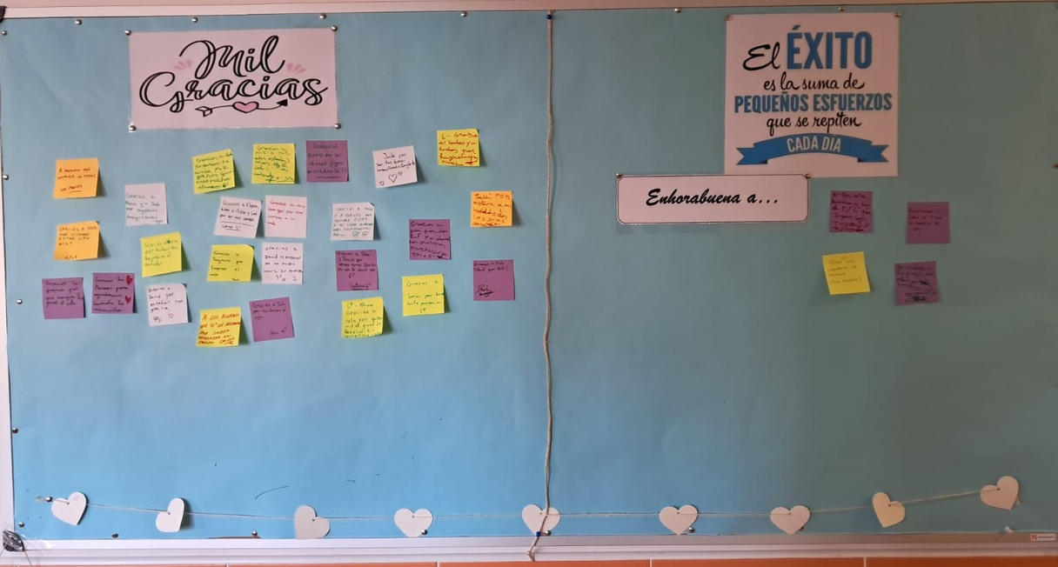
INICIATIVAS QUE HA TRAIDO LA ASAMBLEA A NUESTRO CENTRO
El tablón de “gracias” y enhorabuenas

Slide 15
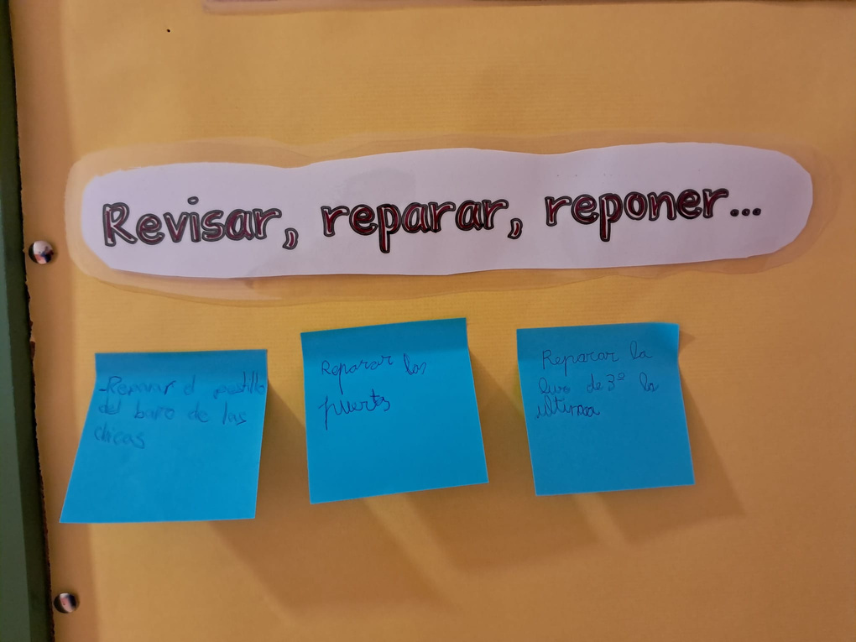
INICIATIVAS QUE HA TRAIDO LA ASAMBLEA A NUESTRO CENTRO
El tablón de la asamblea: arreglos y reparaciones

Slide 16
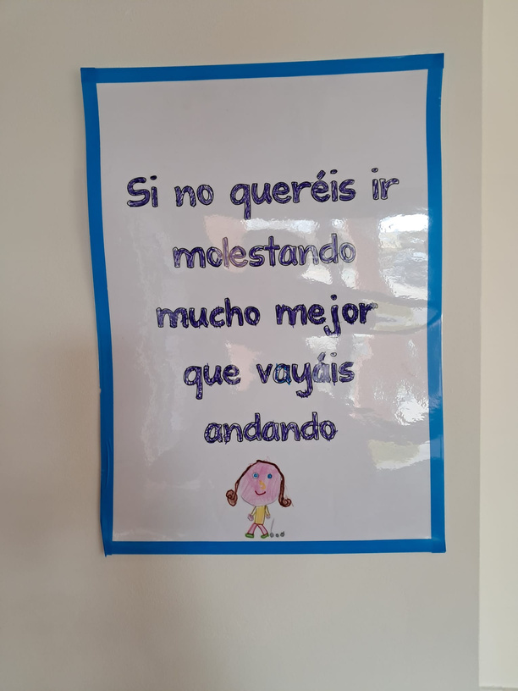
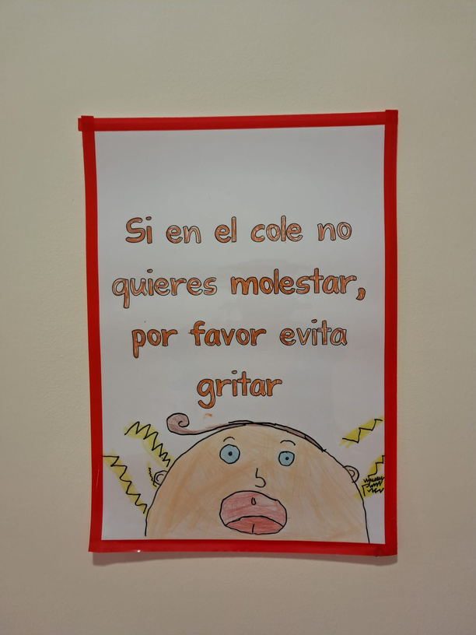
INICIATIVAS QUE HA TRAIDO LA ASAMBLEA A NUESTRO CENTRO
Carteles de normas para los pasillos

Slide 17
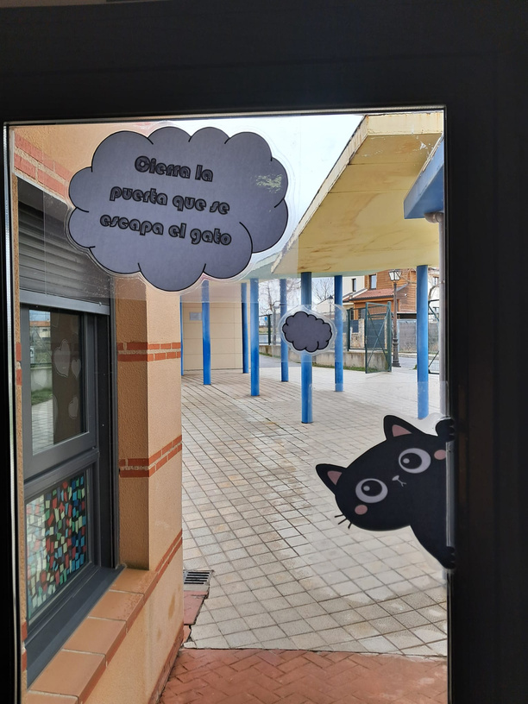
INICIATIVAS QUE HA TRAIDO LA ASAMBLEA A NUESTRO CENTRO
Carteles de eficiencia enérgetica para distintos espacios del cole.

Slide 18
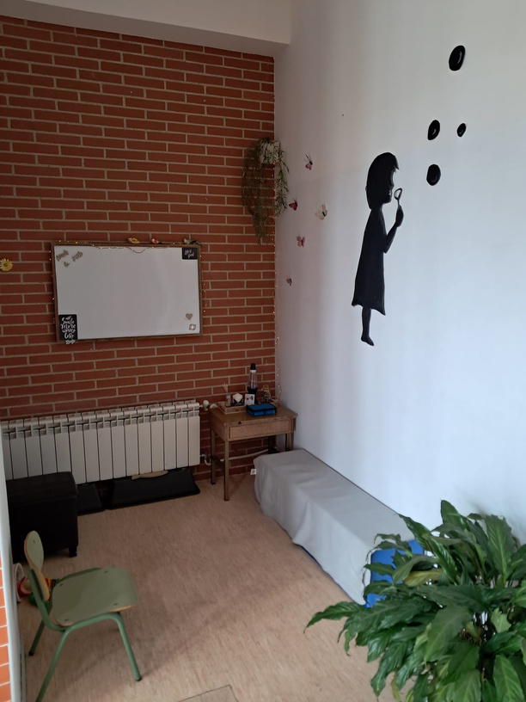
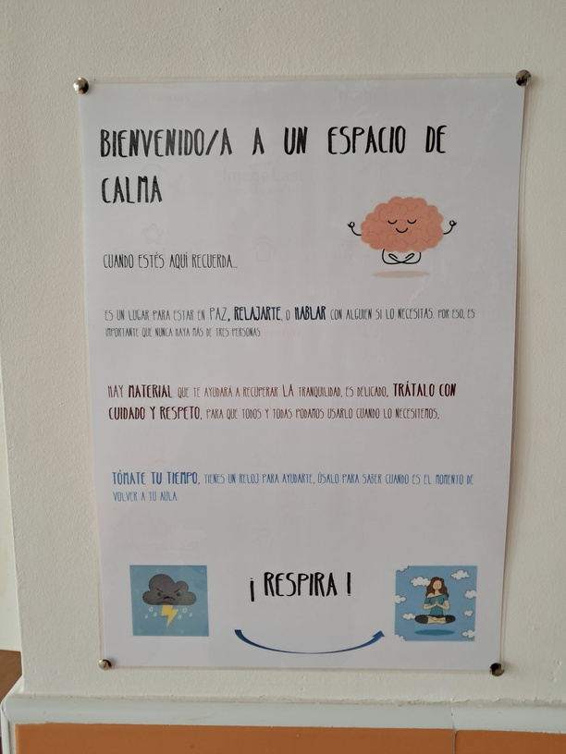
INICIATIVAS QUE HA TRAIDO LA ASAMBLEA A NUESTRO CENTRO
El rincón de la calma...

Slide 19
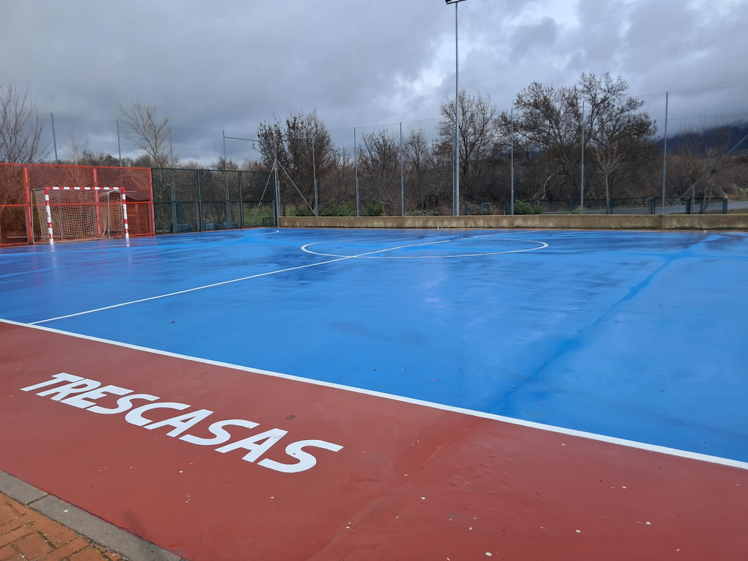
INICIATIVAS QUE HA TRAIDO LA ASAMBLEA A NUESTRO CENTRO
El arreglo de nuestra pista hubo que pedirlo al ayuntamiento

Slide 20
¿QUÉ hemos aprendido LA ASAMBLEA DEL COLE?

Slide 21

MUCHAS
G
r
a
c
i
a
s
por vuestra atención
virginia.amomen@educa.jcyl.es
jcallem@educa.jcyl.es

